Slide 1
Zichova Estetika dramatického umění
(úvod do knihy a klíčových pojmů)
Klíčové teze z prvních tří kapitol (opakování… to už jsem říkal)
Činohra i opera, krátce dramatické dílo, je to, co vnímáme (vidíme a slyšíme) po dobu představení v divadle.
Nutnou existenční podmínkou dramatického díla je skutečné jeho provozování.
Takovou názornou akci osoby, jež má působiti a působí na osobu jinou, nazveme jednáním.
Je tedy pro dramatické dílo příznačné, že máme při jeho vnímání dvě odlišné významové představy najednou; technickou a obrazovou.
Herec je umělec představující myšlenou osobou sebou samým.
Dramatické dílo je umělecké dílo předvádějící vespolné jednání hrou herců na scéně.
Umělec | Látka | Dílo | Obraz
Herec | Týž herec | Herecká postava | Dramatická osoba
Několik herců | Tíž herci | Spoluhra | Dramatický děj /vzájemné jednání

Slide 2
Umělec | Látka | Dílo | Obraz
Herec | Týž herec | Herecká postava | Dramatická osoba
Scénograf/výtvarník | Jeviště | Scéna/scénografie | Dramatický prostor
Dramatický autor | Slovo/text | Repliky postav | Řeč osob
Libretista/Skladatel | Text+zpěv | Zpěv postav | Řeč osoba
Vymezení rozdílů mezi jednotlivými aspekty díla umožňuje hovořit o stylizaci!
Dramatický prostor chápe Zich jako silové pole!
Dramatické osoby, herci představované, jsou jakýmisi silovými středisky různé intenzity, podle váhy osob v přítomné dramatické situaci; jejich dramatické relace, touto situací dané, jsou pak jakési silokřivky mezi osobami se spínající a rozpínající. Dramatická scéna, vyplněná sítí těchto silokřivek a motorickými drahami jinými způsobenými, je pak jakýmsi silovým polem, proměnlivým v tvaru i síle jednotlivých složek. Účinky z tohoto dynamického pole vycházející přenášejí se do hlediště, na obecenstvo. To je dramatické napětí scény.
(Kap. VII. Divadelní scéna)

Slide 3
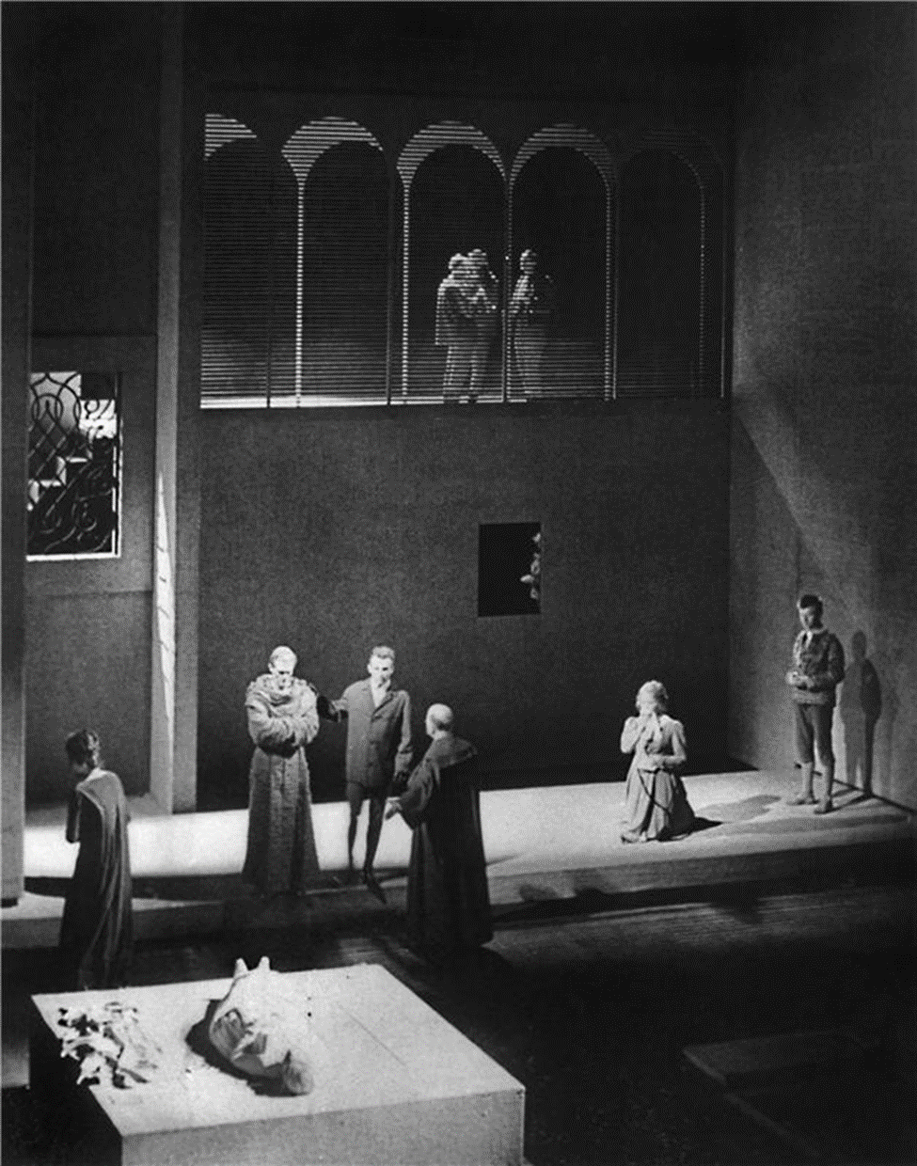
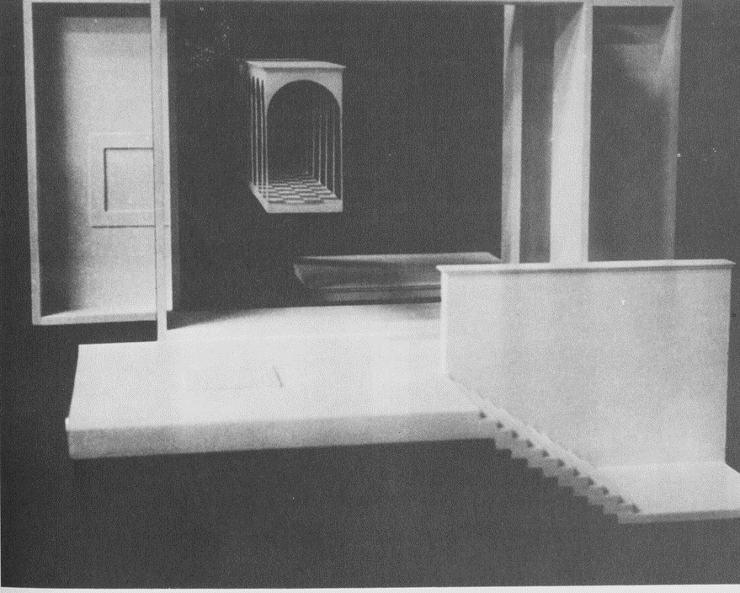

Slide 4
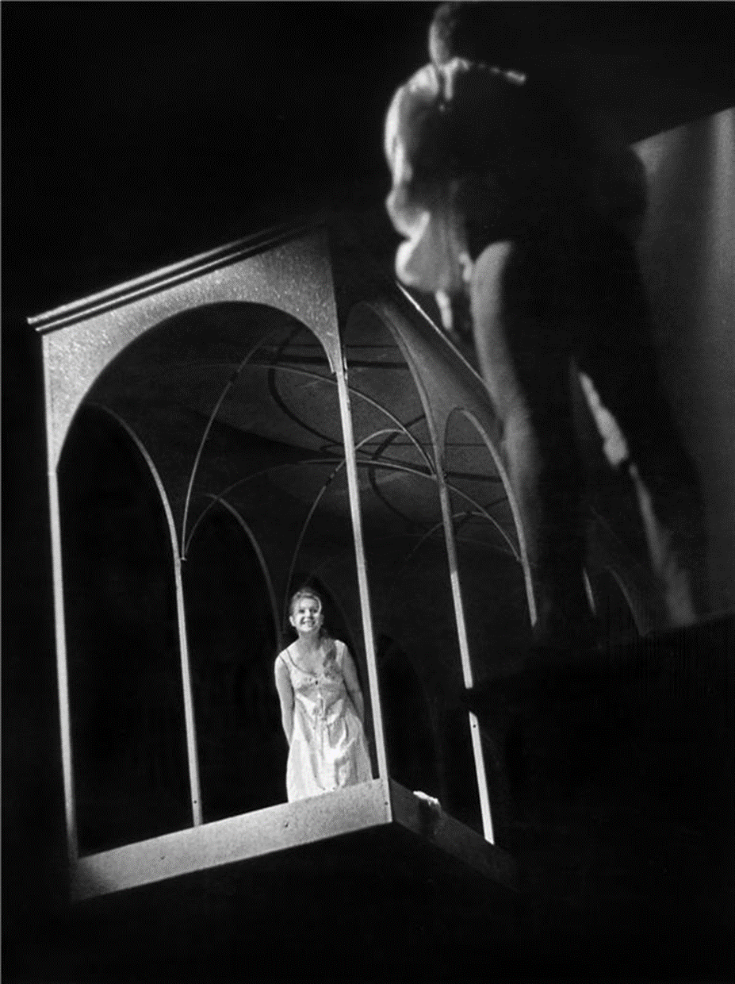

Slide 5
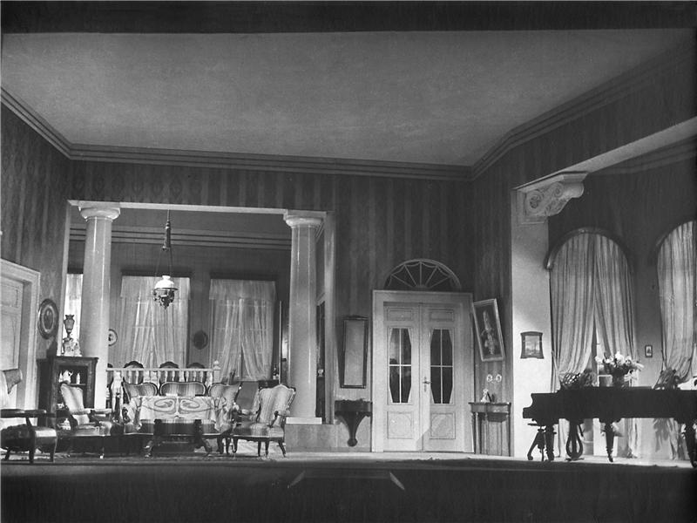

Slide 6
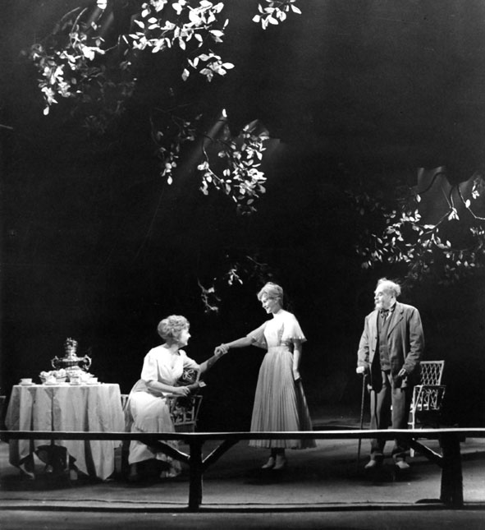
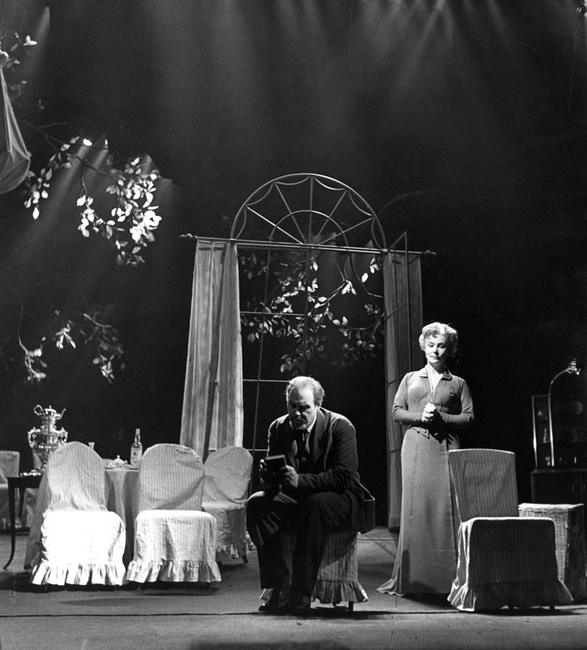

Slide 7
